Slide 1

الجهاز العضلي The Muscular System | عنوان الدرس
الأحياء2 (حيا 215/211- حيا 803) | اسم المقرر ورمزه
الثاني الثانوي | الصف
الأول الجلد والجهازان الهيكلي والعضلي | الفصل

Slide 2

أهداف الدرس
تحديد تركيب العضلات وأنواعها.
    تمييز أنواع العضلات الثلاثة من حيث شكلها تحت المجهر.
المقارنة بين أنواع العضلات الثلاثة من حيث التركيب.
بيان أنواع العضلات من حيث مدى سيطرة الإنسان على حركتها.
توضيح آلية انقباض العضلات الهيكلية في ضوء نظرية الخيوط المنزلقة.
الأحياء 2 (حيا 215/211، حيا 803) الجهاز العضلي

Slide 3
الهـدف الأول: تحديد تركيب العضلات وأنواعها.
العضلات
مما تتكون العضلات؟
تتكون العضلات من مجموعة ألياف أو خلايا عضلية متماسكة بعضها مع بعض.
هناك ثلاثة أنواع من العضلات هي:
عضلات قلبية
عضلات ملساء
عضلات هيكلية
الأحياء 2 (حيا 215/211، حيا 803) الجهاز العضلي

Slide 4
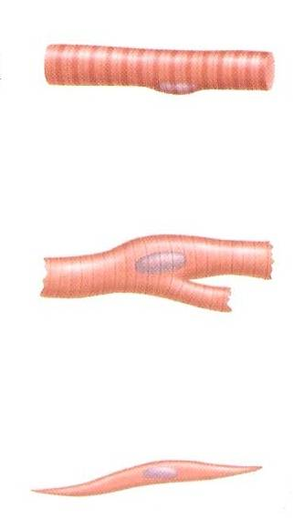
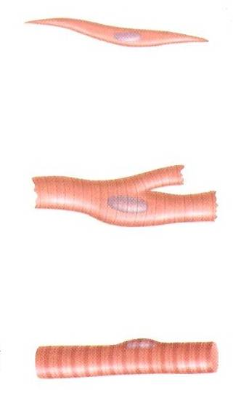
الهـدف الثاني: تمييز أنواع العضلات الثلاثة من خلال شكلها.
أنواع العضلات حسب شكلها تحت المجهر
العضلات القلبية
العضلات الملساء
العضلات الهيكلية
تبدو تحت المجهر مخططة
تبدو مغزلية غير مخططة
تبدو تحت المجهر مخططة
الأحياء 2 (حيا 215/211، حيا 803) الجهاز العضلي

Slide 5
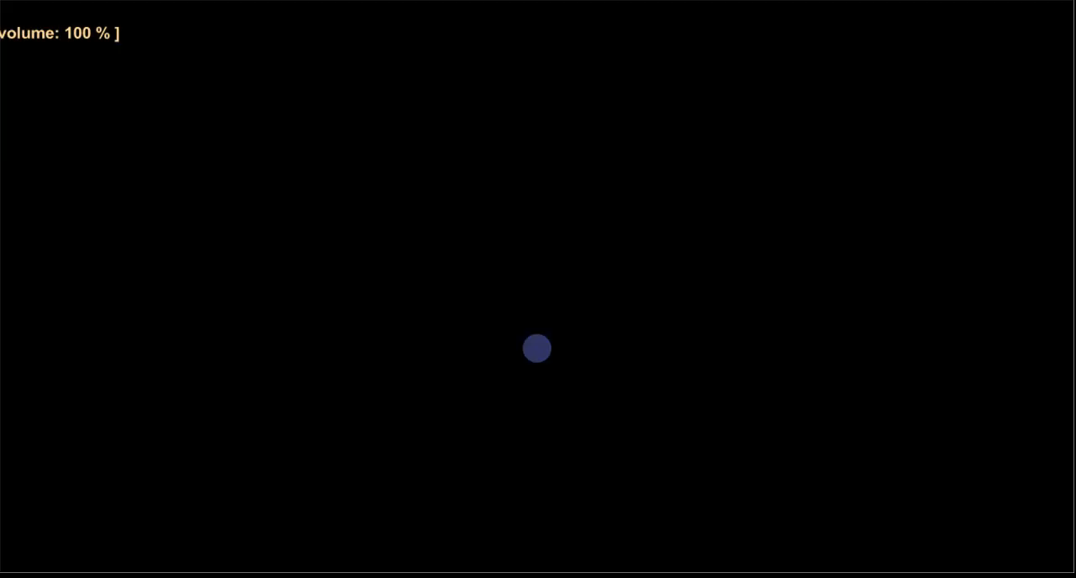
الهـدف الثالث: المقارنة بين أنواع العضلات من حيث التركيب.
شاهد الفيديو التالي لتتعرف أكثر على تركيب وأنواع العضلات
الأحياء 2 (حيا 215/211، حيا 803) الجهاز العضلي

Slide 6
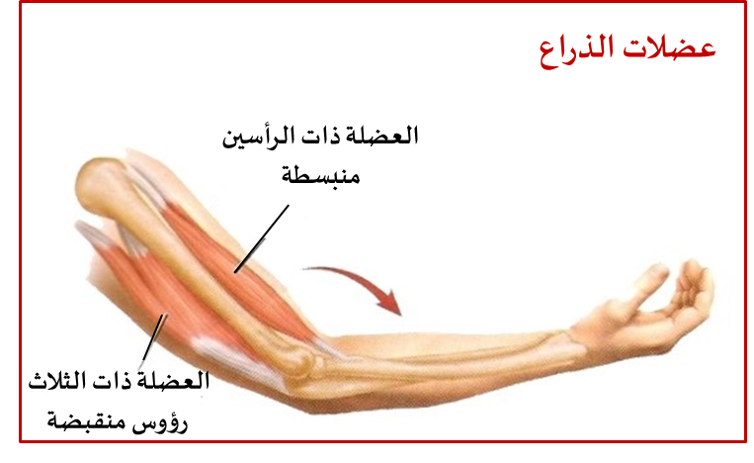
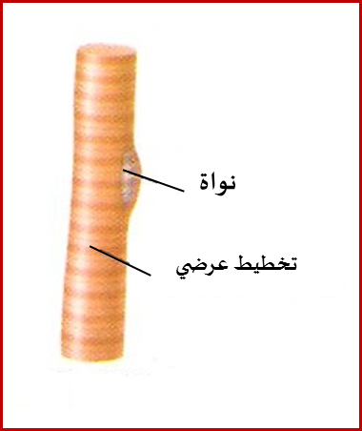
الهـدف الثالث: المقارنة بين أنواع العضلات الثلاثة من حيث التركيب.
العضلات الهيكلية
معظم عضلات الجسم هيكلية، وترتبط العضلات الهيكلية مع العظام والأوتار لتسبب الحركة عندما تنقبض أو تنبسط، وتبدو العضلات الهيكلية مخططة تحت المجهر.
الأوتار: حزم من نسيج ضام صلب يربط العضلات مع العظام.
عودة
الأحياء 2 (حيا 215/211، حيا 803) الجهاز العضلي

Slide 7
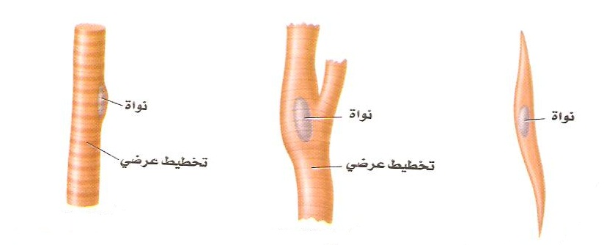
الهـدف الثالث: المقارنة بين أنواع العضلات الثلاثة من حيث التركيب.
العضلات الملساء
تُبطن العضلات الملساء الكثير من الأعضاء الداخلية، مثل المريء والمعدة والأمعاء، والمثانة، والرحم.
وتبدو العضلات الملساء تحت المجهر غير مخططة وليست مرتبة في حزم، وفي كل خلية نواة واحدة.
نواة
الأمعاء
عودة
الأحياء 2 (حيا 215/211، حيا 803) الجهاز العضلي

Slide 8
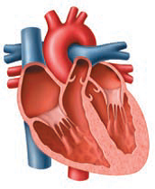
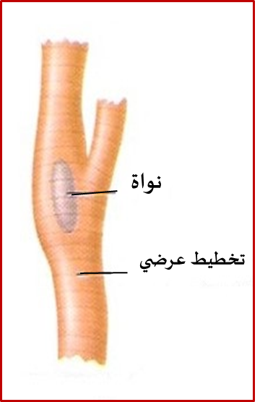
الهـدف الثالث: المقارنة بين أنواع العضلات الثلاثة من حيث التركيب.
العضلات القلبية
توجد هذه العضلات في القلب فقط؛ ولذا تسمى العضلات القلبية.
تترتب الخلايا العضلية القلبية على هيئة شبكة تسمح للعضلات بالانقباض بفاعلية وانتظام، مما يعطي القلب قوة.
          لها بعض صفات العضلات الهيكلية فهي مخططة، ومكونة من حزمة من الخلايا لونها فاتحٌ أو داكنٌ، وبداخلها العديد من النوى، وخلاياها عادة وحيدة النواة.
عودة
الأحياء 2 (حيا 215/211، حيا 803) الجهاز العضلي

Slide 9
النشـــــــــــــــــــــــــــــــــــــــــــاط (1)
1. أي مما يلي لا يُعَد من خصائص العضلات القلبية؟
b. لا تنقبض بانتظام.
a. تترتب على هيئة شبكة.
d. عضلات مخططة.
c. توجد في القلب فقط.
2. أي من العضلات التالية ليست مرتبة في حزم؟
b. العضلات المرتبطة بعظم الفخذ.
a. العضلات المبطنة للأمعاء.
d. العضلات المكونة للقلب.
c. العضلات المرتبطة بعظم العضد.
3. أي من العضلات التالية تبطن جدار الرحم؟
b. عضلات هيكلية.
a. عضلات مخططة.
d. عضلات ملساء.
c. عضلات قلبية.
الأحياء 2 (حيا 215/211، حيا 803) الجهاز العضلي

Slide 10
النشـــــــــــــــــــــــــــــــــــــــــــاط (2)
4. قارن بين أنواع العضلات الهيكلية و العضلات الملساء كما في الجدول الآتي؟
العضلات الملساء | العضلات الهيكلية | المقارنة
 |  | سبب التسمية
 |  | مكانها في الجسم
أنها غير مخططة وليست مرتبة في حزم
أنها مرتبطة مع عظام الهيكل العظمي
تبطن كثير من الأعضاء الداخلية، مثل المريء والمعدة والأمعاء.
تكوِّن معظم عضلات الجسم، وترتبط مع العظام والأوتار.
    5. لماذا تترتب الخلايا العضلية القلبية على هيئة شبكة؟
لتسمح للعضلات بالانقباض بفاعلية وانتظام، مما يعطي القلب قوة.
الأحياء 2 (حيا 215/211، حيا 803) الجهاز العضلي

Slide 11
الهـدف الرابع: بيان أنواع العضلات من حيث مدى سيطرة الإنسان على حركتها.
    تصنف العضلات حسب مدى سيطرة الإنسان على حركتها إلى:
عضلات لا إرادية
عضلات إرادية
لا يمكن التحكم في حركتها.
يمكن التحكم في حركتها عند تحريك العظام.
مثل العضلات الملساء والقلبية
مثل العضلات الهيكلية
الأحياء 2 (حيا 215/211، حيا 803) الجهاز العضلي

Slide 12
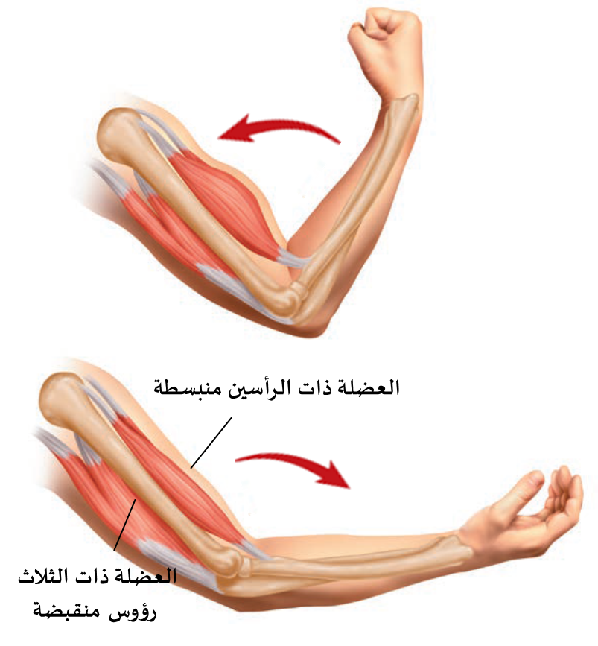
الهـدف الخامس: توضيح آلية انقباض العضلات الهيكلية في ضوء نظرية الخيوط المنزلقة.
تترتب معظم العضلات الهيكلية في شكل زوجي متضاد، أي تكون إحدى العضلات معاكسة للأخرى.
الشكل المقابل يوضح العضلات التي تستعملها عندما ترفع ذراعك أو تخفضه
الأحياء 2 (حيا 215/211، حيا 803) الجهاز العضلي

Slide 13
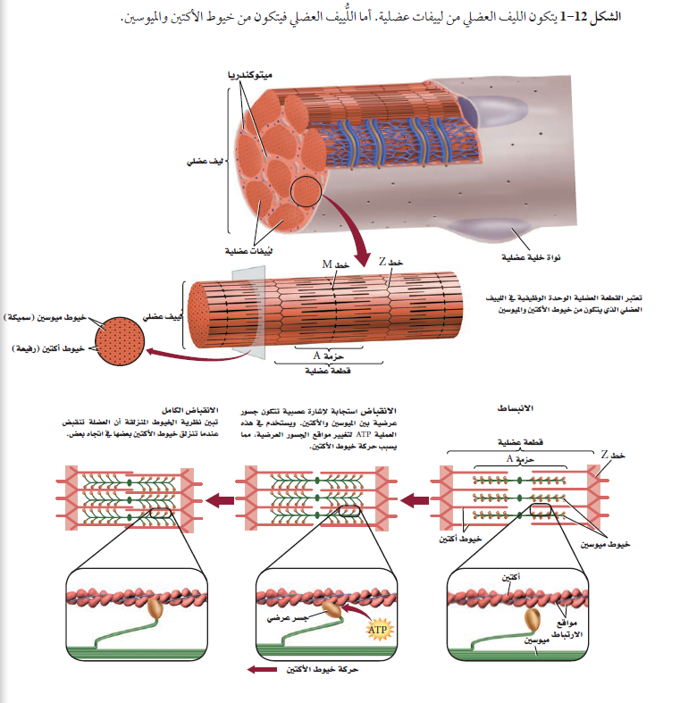
الهـدف الخامس: توضيح آلية انقباض العضلات الهيكلية في ضوء نظرية الخيوط المنزلقة.
تركيب الليفة العضلية
تتكون الليفة العضلية من وحدات صغيرة تسمى اللييفات العضلية myofibrils: وهي تحتوي على الميوسين myosin والأكتين actin
الميوسين myosin: خيوط بروتينية سميكة تعمل مع الأكتين على انقباض العضلات.
الأكتين actin : خيوط بروتينية رفيعة تعمل مع الميوسين على انقباض العضلات.
تتألف وحدات البناء في اللييف العضلي من قطع عضلية
القطعة العضليةsarcomere : هي وحدة الوظيفة والجزء الذي ينقبض من العضلة.
الأحياء 2 (حيا 215/211، حيا 803) الجهاز العضلي

Slide 14
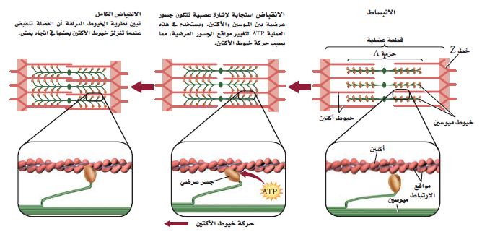
الهـدف الخامس: توضيح آلية انقباض العضلات الهيكلية في ضوء نظرية الخيوط المنزلقة.
ويظهر التخطيط في العضلات بسبب القطع العضلية التي تمتد من خط Z وتنتهي بخط Z آخر.
ويبدأ خط Z في المكان الذي ترتبط معه خيوط الأكتين الرفيعة داخل اللييف العضلي.
كما ينتج عن تداخل ألياف الأكتين والميوسين حزمة (شريط) داكنة اللون تسمى الحزمة A . أما الخط M فيتكون من ألياف الميوسين فقط
إن ترتيب مكونات القطعة العضلية بهذا الشكل يجعل العضلة تنقبض، ثم تنبسط.
نظرية الخيوط المنزلقة filament theory Sliding: تنص هذه النظرية على أنه عند وصول الإشارة العصبية إلى العضلة تنزلق خيوط الأكتين بعضها في اتجاه بعض، مسبّبةً انقباض العضلة.
لاحظ أن خيوط الميوسين ثابتة لا تتحرك. وتتدخل عدة عضلات هيكلية أحيانًا لإنجاز حركة يسيرة.
الأحياء 2 (حيا 215/211، حيا 803) الجهاز العضلي

Slide 15
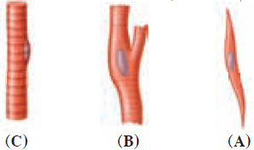
النشـــــــــــــــــــــــــــــــــــــــــــاط (3)
1. ما نوع العضلات المبطنة للأمعاء، والمثانة؟
b. عضلات إرادية.
a. عضلات هيكلية.
d. عضلات ملساء.
c. عضلات قلبية.
2. ما رمز العضلات التي تُصنف على أنها عضلات لا إرادية في الشكل التالي؟
b. الرمز C فقط.
a. الرمز A فقط.
d. الرمز B وC معًا.
c. الرمز A و B معًا
3. تترتب الخلايا العضلية القلبية على هيئة شبكة لتسمح بـ ............ .
b. الانقباض السريع.
a. الانقباض برفق.
d. الانقباض بفاعلية وانتظام.
c. الانقباض الإرادي.
الأحياء 2 (حيا 215/211، حيا 803) الجهاز العضلي

Slide 16
النشـــــــــــــــــــــــــــــــــــــــــــاط (4)
أكمل الجدول التالي:
العضلات القلبية
العضلات الملساء
العضلات الهيكلية
وجه المقارنة
القلب
تبطن تجاويف الجهاز الهضمي والبولي والتنفسي
متصلة بعظام الهيكل
مكان وجودها في الجسم
مخططة
مغزلية
مخططة
الشكل
واحدة عادةً
واحدة فقط
عديد من الأنوية
عدد الأنوية في الخلية
لاإرادي
لاإرادي
إرادي
التحكم في العضلات
الأحياء 2 (حيا 215/211، حيا 803) الجهاز العضلي

Slide 17
النَشَاطُ التَقْيِيمِيُ 1
1. لماذا تُعد العضلات الهيكلية عضلات إرادية؟
لأن الإنسان يمكنه التحكم في حركتها عند تحريك العظام.
2. ماذا يحدث إذا كان للعضلات القلبية والملساء نفس تركيب العضلات الهيكلية؟
فسر إجابتك.
يحدث خلل كبير ، لأن العضلات القلبية تتكون من شبكة من الألياف لتعمل كمدمج خلوي متعدد النوى للتنسيق والعمل اللاإرادي المستمر، كما أن خلايا العضلات الملساء تترتب على شكل صفائح أو طبقات تُمكن الأعضاء من التمدد لا إراديًا.
3. فسر: لماذا تستطيع العضلات الانقباض لكنها لا تستطيع زيادة طولها؟
لأن الألياف العضلية مصمّمة بحيث تستطيع رؤوس خيوط الميوسين سحب خيوط الأكتين فقط بعضها نحو بعض.
الأحياء 2 (حيا 215/211، حيا 803) الجهاز العضلي

Slide 18
النَشَاطُ التَقْيِيمِيُ 2
4. اختر الرقم المناسب لكل عبارة من العبارات الآتية:
4. العضلات الهيكلية | 3. العضلات القلبية | 2. خيوط الأكتين | 1. العضلات الإرادية
8. العضلات اللاإرادية | 7. الأوتار | 6. القطعة العضلية | 5. العضلات الملساء
تترتب الخلايا فيها على هيئة شبكة تسمح للعضلات بالانقباض بفاعلية وانتظام.
3
عضلات يمكن التحكم في حركتها عند تحريك العظام.
1
تُبطن الكثير من الأعضاء الداخلية، مثل المريء والمعدة والأمعاء، والمثانة، والرحم.
5
حزم من نسيج ضام صلب يربط العضلات مع العظام.
7
ترتبط مع العظام والأوتار لتسبب الحركة عندما تنقبض أو تنبسط.
4
هي وحدة الوظيفة في اللييف العضلي وهي الجزء الذي ينقبض من العضلة.
6
الأحياء 2 (حيا 215/211، حيا 803) الجهاز العضلي

Slide 19
انْتَهَى الدّرْسُ
الأحياء 2 (حيا 215/211، حيا 803) الجهاز العضلي

